Slide 1

§1.2 Fourier变换
积分变换
一、傅氏变换的概念
二、单位脉冲函数及其傅氏变换
三、非周期函数的频谱

Slide 2
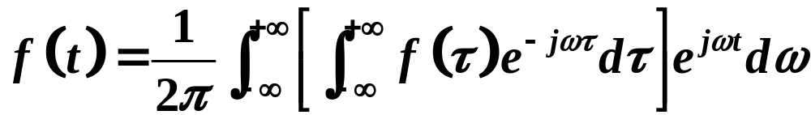
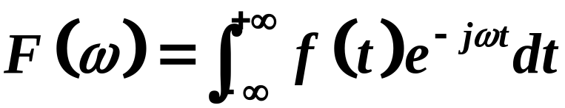
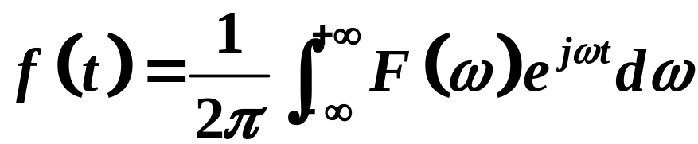
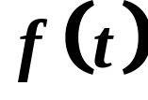
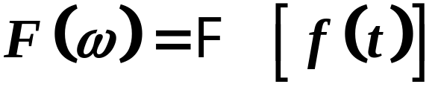
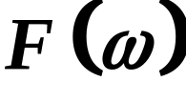
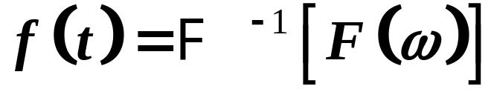
一、傅氏变换的概念
1.定义
设
（2.1）
则
（2.2）
定义：
（2.1）式叫做
Fourier变换式.
记为
（2.2）式叫做
的Fourier逆变换式.记为

Slide 3


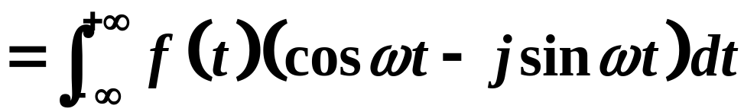
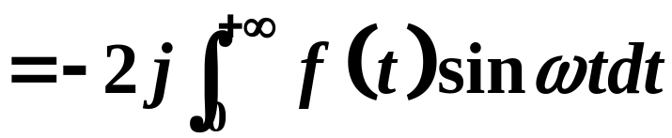
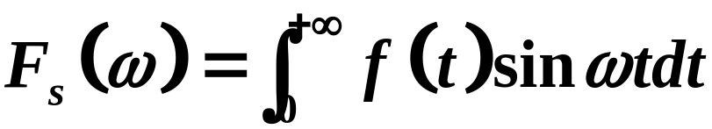
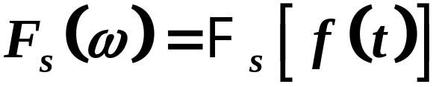
2.Fourier的其他形式
即

Slide 4
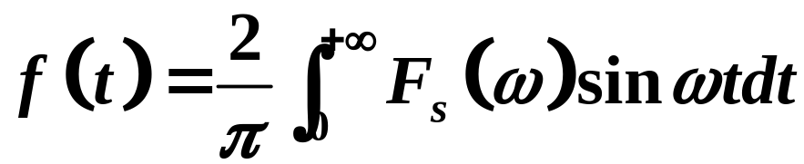
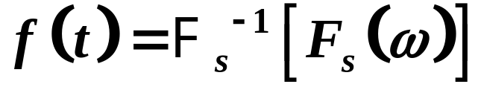
即

Slide 5


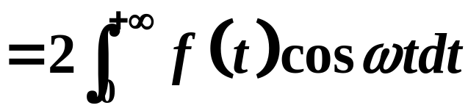
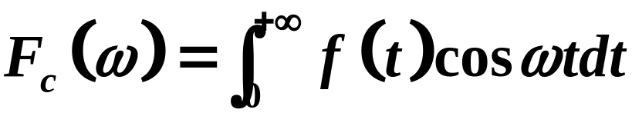

即

Slide 6


记

Slide 7
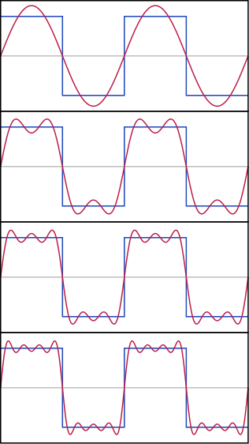

Slide 8
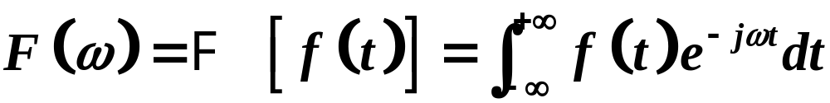
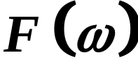
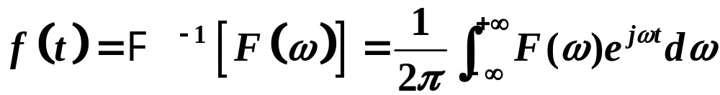
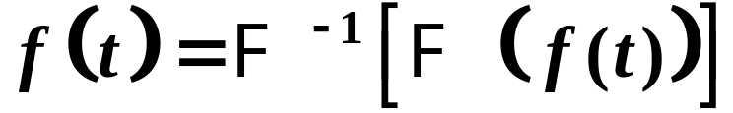
复习
f(t)的Fourier变换
的Fourier逆变换
在f(t)的连续点处，

Slide 9
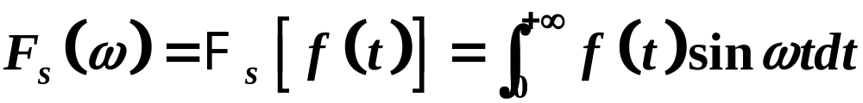
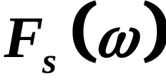
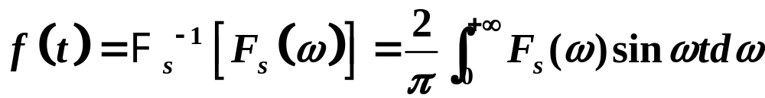

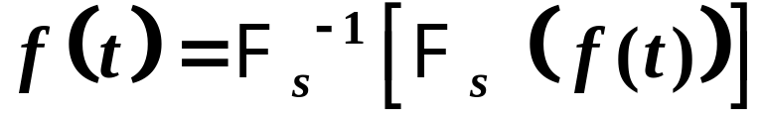
f(t)的正弦变换
的正弦逆变换

Slide 10
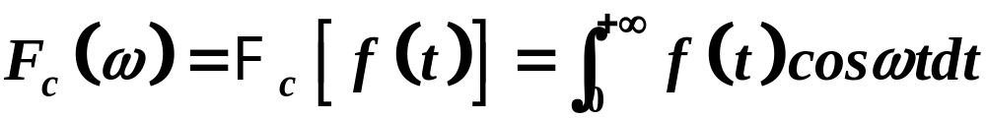
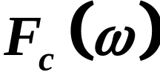
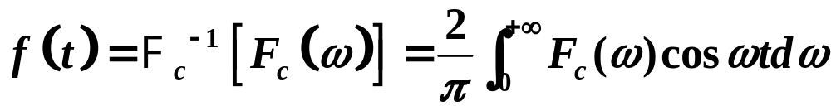


f(t)的余弦变换
的余弦逆变换

Slide 11
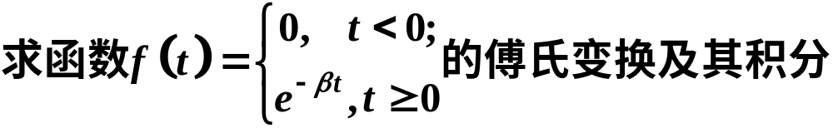
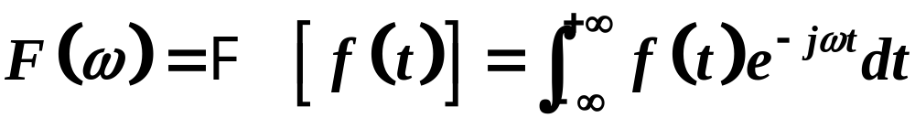
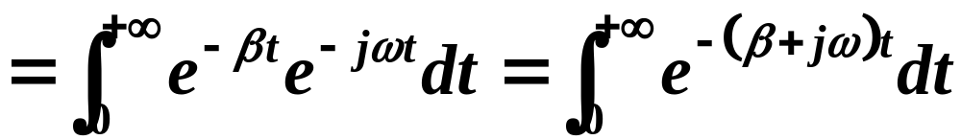
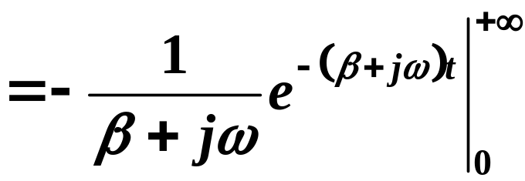
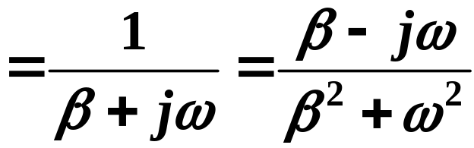
例1
解

Slide 12
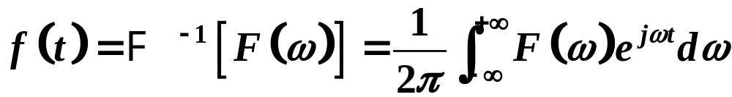
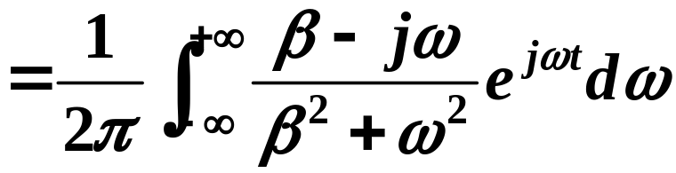
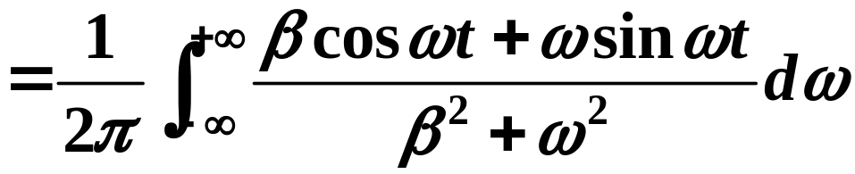
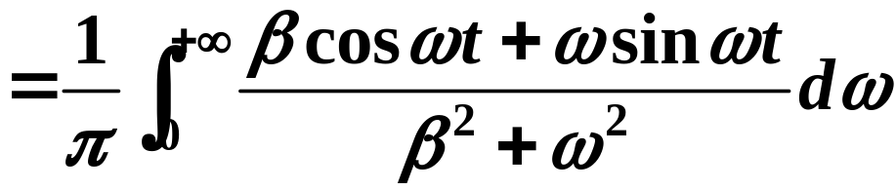
指数衰减函数的积分表达式

Slide 13
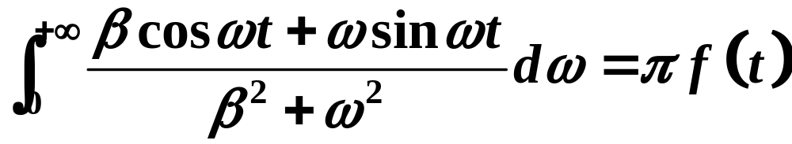
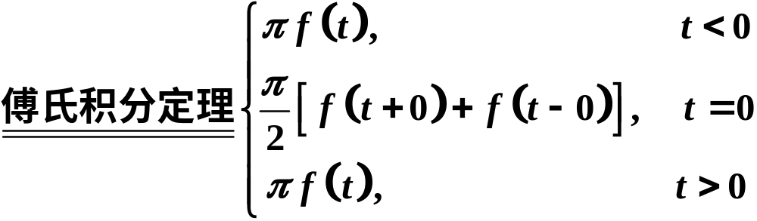
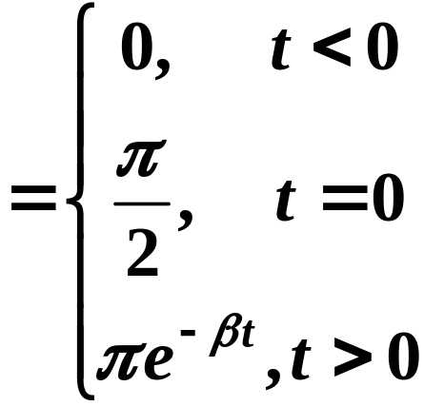
得到一个含参量广义积分的结果

Slide 14
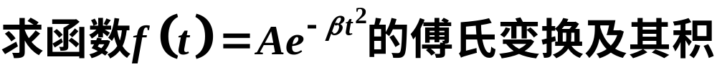

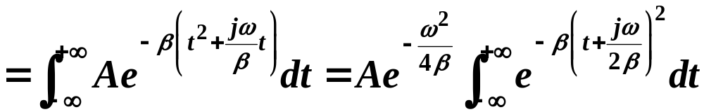
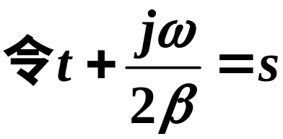
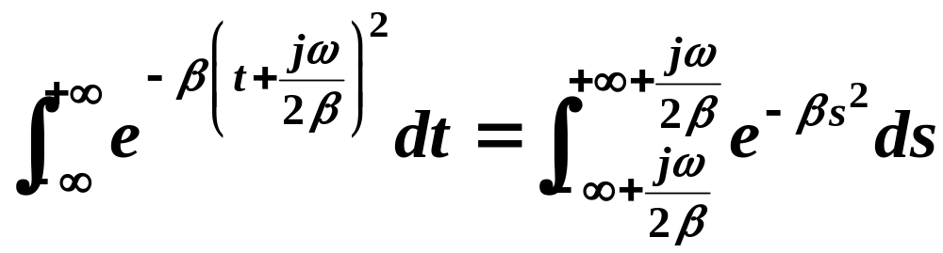
例2
这个函数叫做钟形脉冲函数.
解
上式为一复积分，即

Slide 15








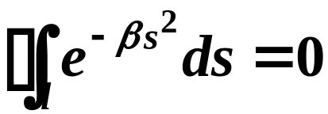
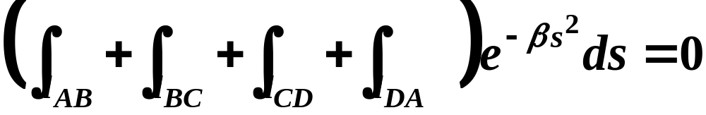
虚轴
实轴

Slide 16
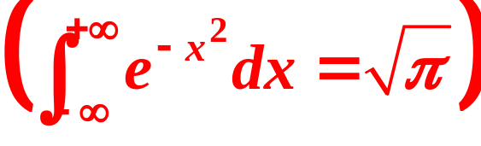

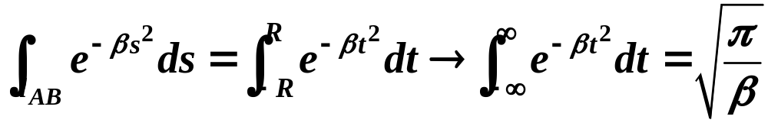
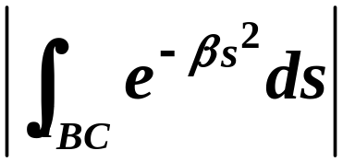
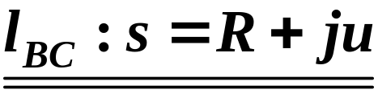
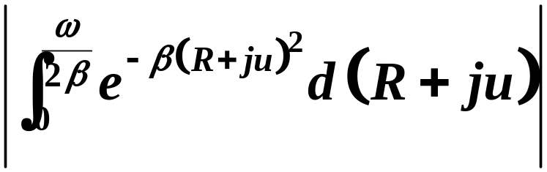


同理，当

Slide 17








由此可知
即
因此，钟形脉冲函数 的傅氏变换为

Slide 18



二、单位脉冲函数及其傅氏变换
1.引入单位脉冲函数的意义
在原来电流为零的电路中，某一瞬时（设t=0)
进入一单位电量的脉冲，现在要确定电路上的电流
表示上述电路中的电荷函数，则

Slide 19



从而在普通导数的意义下，
在这一点是不能
求导的在通常意义下的函数类中找不到一个函数.
能够用来表示上述电路的电流强度。为了确定电
路中电流强度 ，引入单位脉冲函数，称为狄拉克
（Dirac）函数,

Slide 20
有了这种函数, 对于许多集中于一点或一瞬时
的量,例如点电荷, 点热源, 集中于一点的质量及脉
冲技术中的非常窄的脉冲等, 就能够象处理连续分
布的量那样, 以统一的方式加以解决.

Slide 21



2. δ函数的定义
(1)(狄拉克)满足下列两个条件的函数称为δ函数
(2)普通函数序列极限形式的定义

Slide 22














可以看成一个普通函数序列的弱极限.

Slide 23








所以
证毕

Slide 24




筛选性质的一般式

Slide 25


5.单位脉冲函数的应用
在物理学与工程技术中，有许多重要的函数不满
足傅氏积分定理中的绝对可积条件，如常数、符号函
数、单位阶跃函数、正余弦函数等，然而他们的广义
傅氏变换也存在的，利用单位脉冲函数及其傅氏变换
来求它们的傅氏变换. 故所求傅氏变换是广义的，而
不是古典意义下的傅氏变换.
例4
证明单位阶跃函数
的傅氏变换为

Slide 26





证明
若
则按傅氏逆变换可得

Slide 27






Slide 28





因此

Slide 29






同理
由此可得到在普通意义下不存在的两个积分：

Slide 30




例5
解
同理

Slide 31






1.
2. u(t) ----单位阶跃函数；
3. 若f(t)为无穷可微的函数，则有.

Slide 32


三、非周期函数的频谱
1. 周期函数的频谱
傅氏级数的三角形式可写成

Slide 33
在复指数形式中，第n次谐波为
其中
并且
所以，以T为周期的非正弦函数的第n次谐波的振幅为
它描述了各次谐波的振幅与频率变化的分布情况。

Slide 34
频谱图-----通常指频率和振幅的关系图。
离散频谱。
频谱的作用：它清楚地表明了一个非正弦周期函数
包含了哪些频谱分量及各分量所占的比重， 因此,
频谱图在工程技术中应用比较广泛。

Slide 35


例6 求在一个周期T内表达式为
（周期性矩形脉冲函 数）
的傅氏级数的复指数形式及其频谱.
解 令

Slide 36
它的傅氏级数的复指数形式为

Slide 37














它的频谱为

Slide 38






例7 作图所示的单个矩形脉冲的频谱图.
解
单个矩形脉冲的频谱函数为

Slide 39









振幅频谱

Slide 40






2. 振幅频谱的性质
振幅频谱
是频率
的偶函数. f(t)是实函数
即
证
显然有

Slide 41



3. 相角频谱的定义
相角频谱
即

Slide 42









例8
作指数衰减函数
的频谱图.
由例1可得
1
o

Slide 43






例9
作单位脉冲函数
的频谱图.

Slide 44
三、小结与思考
本课学习了Fourier的概念，单位脉冲函数
及其Fourier变换，非周期函数的频谱.重点掌握
Fourier变换的概念，它是本节课的重点.

Slide 45
f(t)的Fourier变换
的Fourier逆变换
在f(t)的连续点处，

Slide 46











1
1

Slide 47





Slide 48
思考题
常数、符号函数、正弦函数、余弦函数、单位阶、
跃函数的傅氏变换在傅氏积分定理的条件下存在吗？
答：不存在.

